Slide 1
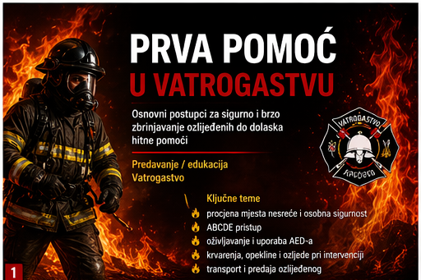

Slide 2
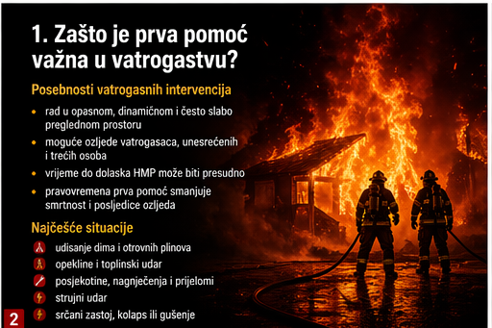

Slide 3
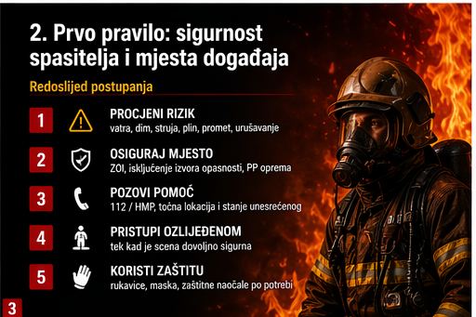

Slide 4
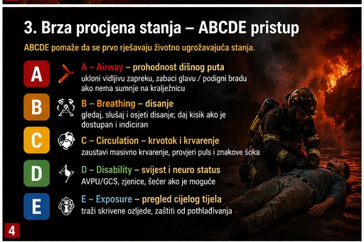

Slide 5
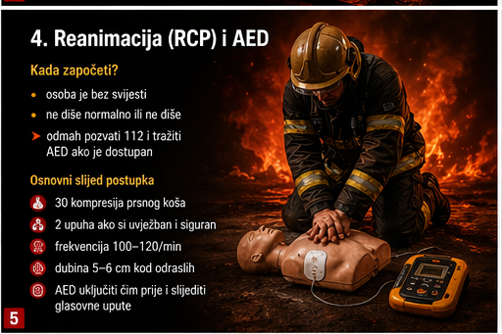

Slide 6
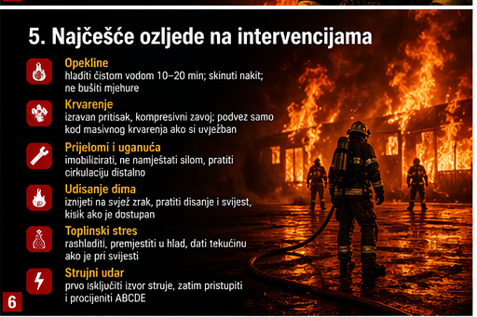

Slide 7
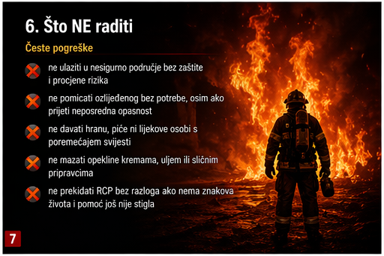

Slide 8
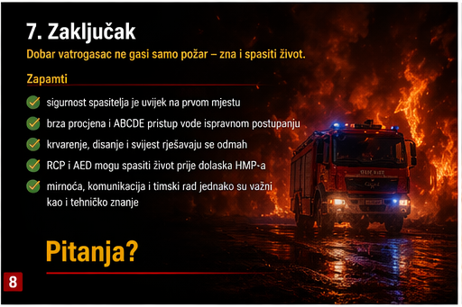

Slide 9
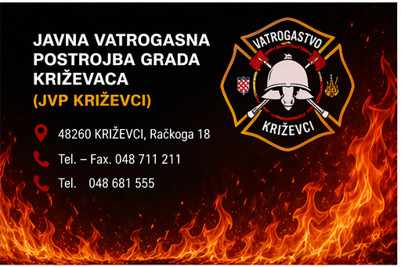

Slide 10
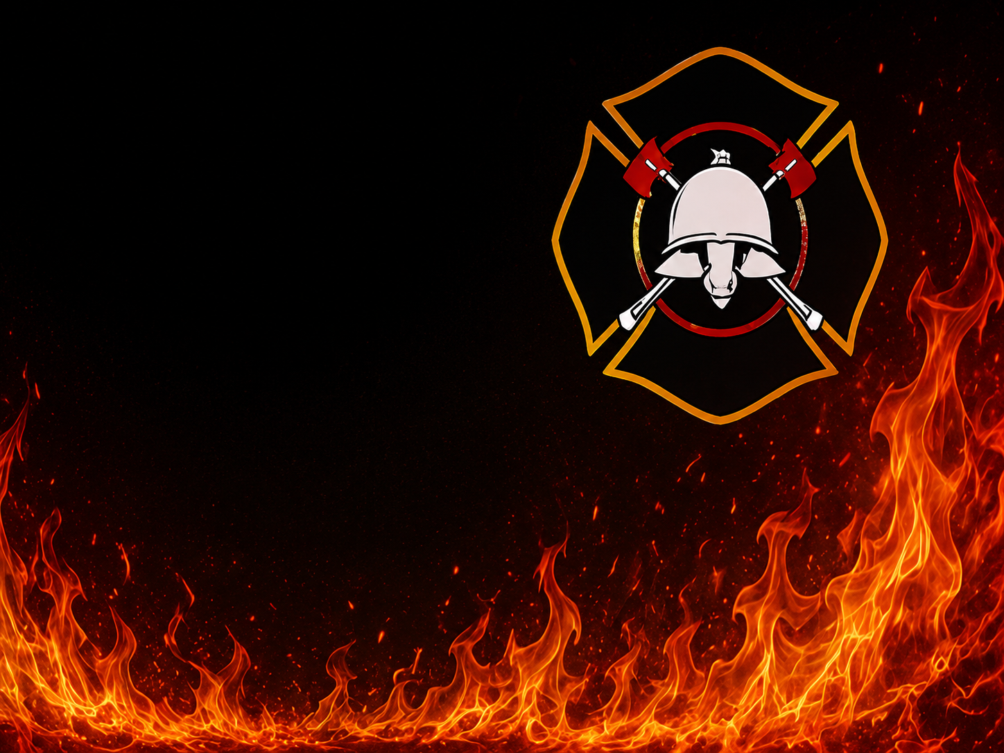
Nabrojite pet elemenata koja su ključna za sigurnost spasitelja i mjesta događaja?(slajd 3)
Navesti elemente procijene stanja?(slajd 4)
Kada se započinje s reanimacijom?(slajd 5)
Do kada se pruža prva pomoć?
Što se ne smije raditi nikako?(slajd 7)

